Slide 1
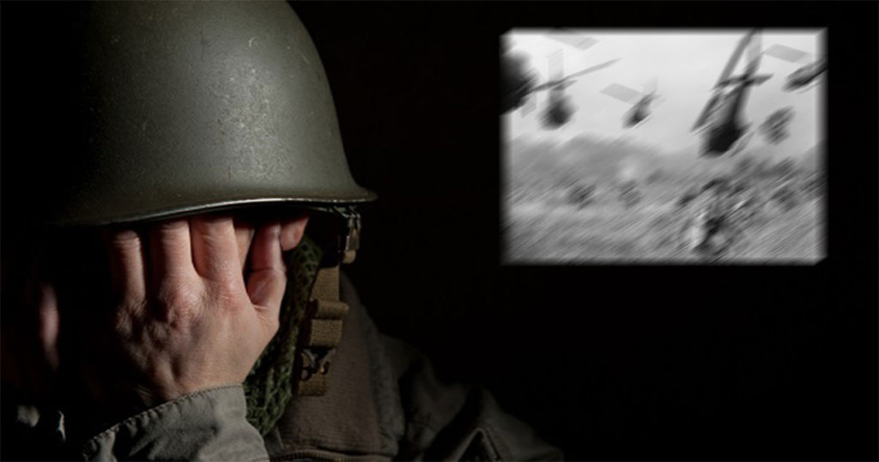
Поэтапная психотерапевтическая помощь в условиях хронических психотравмирующих ситуаций
Черепков В.Н.
ГОО ВПО «Донецкий национальный медицинский университет им. М. Горького»,
кафедра психиатрии, психотерапии, медицинской психологии и наркологии ФИПО

Slide 2
В докладе ВОЗ (2001) о состоянии психического здоровья в мире указывается, что войны, гражданские беспорядки, природные катастрофы и другие крупномасштабные бедствия становятся уделом все большего числа людей и причиной развития психических расстройств («психического дистресса») у 1/3-1/2 пострадавшего населения.

Slide 3
Среди популяции психически и физически здоровых лиц существует определенная группа с исходной предрасположенностью к развитию у них при действии неблагоприятных факторов тех или иных реакций и состояний психической дезадаптации.

Slide 4
Потрясения, связанные с переживаниями страха, отчаяния, горя, тревожного ожидания, у достаточно большого числа людей сопровождаются утратой свойственных им в нормальных условиях адекватных эмоциональных и поведенческих реакций.
Более того, серьезные душевные травмы, полученные в военное время, при катастрофах (особенно, при землетрясениях), социальных кризисах, могут полностью изменить психофизическую конституцию личности (Ганнушкин П.Б., 1927; Бехтерев В.М., 1927; Гуревич М.О., Серейский М.Я., 1928; Bonhoeffer К., 1919; Wetzel A., 1928).

Slide 5
Широкому спектру психических нарушений, возникающих в условиях современных чрезвычайных ситуаций (хронических психотравмирующих ситуаций), при длительном пребывании в сложных условиях жизнедеятельности, у исходно психически и соматически здоровых лиц присущ ряд особенностей.

Slide 6
Во-первых, высока частота встречаемости негрубых поведенческих расстройств и когнитивных нарушений.
Такие функциональные изменения не только снижают работоспособность и ухудшают «качество» интеллектуальной деятельности, но нередко приводят к появлению различных психологических феноменов, предболезненных состояний и росту числа «носителей симптомов».

Slide 7
Во-вторых, данные расстройства характеризует способность к развитию и постепенному феноменологическому усложнению – от астенических и психовегетативных проявлений к аффективным, а при дополнительных вредных воздействиях – и к психосоматическим и интеллектуально-мнестическим нарушениям.

Slide 8
В-третьих, им свойственна тенденция к стабилизации – от эпизодических проявлений к устойчивым состояниям, которые в сохраняющихся неблагоприятных условиях приобретают сходство с клинически очерченными синдромами.

Slide 9
Выявленные нами в ходе исследования пострадавших при хронических психотравмирующих ситуациях особенности доклинических реакций предневротического уровня позволили разработать комплексную тактику использования коррекционных психотерапевтических и реабилитационно-оздоровительных мероприятий, которые схематически представлены в 4 этапах.

Slide 10
Первый этап (1-12дней) построен на принципах эмпатической психотерапии и направлен на создание эффективного эмоционального резонанса в отношении врач-пациент.
Индивидуальная психотерапия и психологическое тестирование помогли выявить не только значимые отрицательные переживания, но и существование у обследуемых эмоционально-положительных стимулов, способных составить мощную установку на восстановление сил, работоспособности и здоровья.
На первом этапе формы психотерапевтического воздействия для обследуемых с различными типами доклинического реагирования существенно не различались.
Основным было установление психотерапевтического контакта и когнитивная психотерапия, направленная на осознание пациентом своих проблем.

Slide 11
Второй этап (от двух недель до полутора месяцев) состоял из проведения реабилитационно-оздоровительных мероприятий (психотерапия, гидротерапия, физиотерапия, рефлексотерапия, мануальная терапия, массаж и др.) лицам с предневротическими расстройствами.
Особенности психотерапевтического подхода – последовательное применение эмпатического и директивного отношения к проблемам пациента.
В каждом конкретном случае проводили моделирование всех составляющих психотерапевтического процесса с использованием психологических и личностных возможностей пациентов.

Slide 12
На втором этапе психотерапевтические подходы были не одинаковыми для лиц с различными типами реагирования.
Для пациентов с астеническими реакциями использовались преимущественно активирующие методы психотерапии.
У лиц с вегетативными проявления психотерапевтическая коррекция касалась уменьшения выраженности расстройств, овладения навыками вегетативной регуляции и саморегуляции.
Для группы лиц с характерологическими декомпенсациями основной была психотерапия, направленная на осознание своих проблем и коррекцию поведения.
При этом, преобладала когнитивная и рациональная психотерапия.

Slide 13
Третий этап (по месту проживания пациентов).
Основная задача заключалась в снятии психоэмоционального напряжения, утомления, повышения функциональных возможностей организма с целью эффективности и психофизиологической надежности.
На этом этапе оздоровительные процедуры применялись в зависимости от типа реагирования.

Slide 14
Для группы лиц с астеническими расстройствами проводилась психотерапия с активирующими внушениями.
Для лиц с вегетативным типом реагирования все медицинские мероприятия были направлены на вегетативную регуляцию и закрепление навыков, полученных на предыдущих этапах психотерапии.

Slide 15
Четвертый этап заключался в проведении поддерживающей психотерапии и психокоррекции в течение одного-трех месяцев.
Особое внимание на данном этапе уделяли групповой психотерапии.
Групповая психотерапия проводилась с ориентацией на особенности реагирования пациентов.
У лиц с астеническим и вегетативным типом реакций проводились, в основном, занятия гетеротренингом и др., направленные на регуляцию вегетативной функции.
У группы лиц с личностным типом реагирования делали упор на поддерживающую коррекцию в виде разъяснительных бесед и других видов психотерапии.

Slide 16
Разработанная нами поэтапная дифференцированная система психотерапевтических и реабилитационно-оздоровительных мероприятий позволяет добиться существенной социальной и медицинской эффективности.

Slide 17
СПАСИБО ЗА ВНИМАНИЕ!

